Slide 1
1978 – 소수 찾기. (https://www.acmicpc.net/problem/1978)
문제
주어진 수 N개 중에서 소수가 몇 개인지 찾아서 출력하는 프로그램을 작성하시오.
입력
첫 줄에 수의 개수 N이 주어진다.
N은 100이하이다.
다음으로 N개의 수가 주어지는데 수는 1,000 이하의 자연수이다.
출력
주어진 수들 중 소수의 개수를 출력한다.

Slide 2
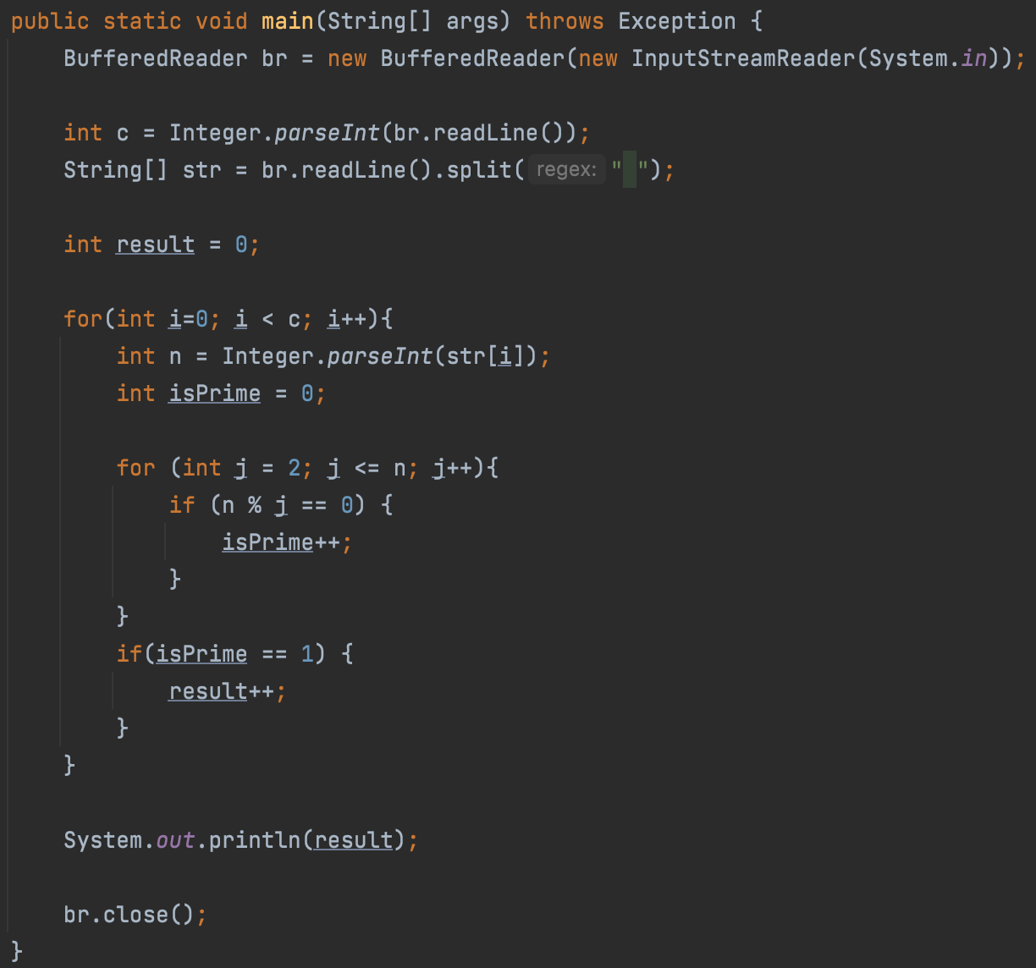

1 : 알고리즘
소수 : 1과 자기자신으로 만 나누어 떨어지는 수
= 양의 약수가 2개 뿐
즉 1을 제외하고 2 ~ n까지의 수로 나누었을 때
나머지가 0이 되는 수가 1개 뿐이여야 소수이다. (약수가 0개면 1)

Slide 3
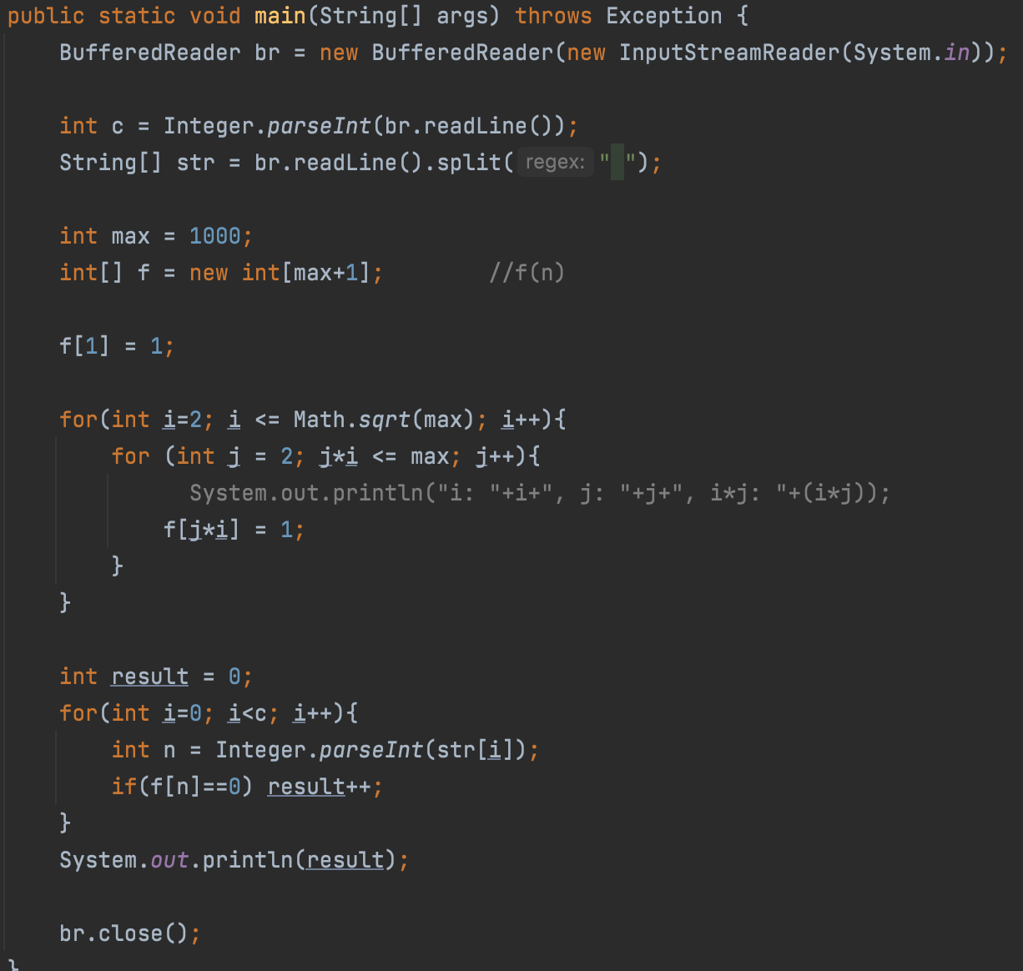

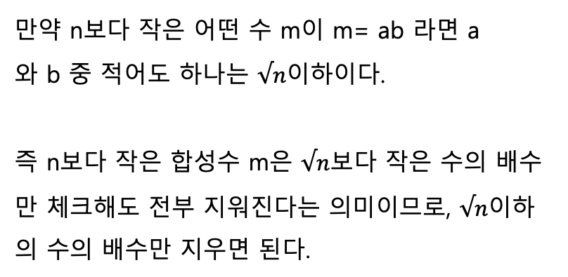
2 : 에라토스테네스의 체
만약 n보다 작은 어떤 수 m이 m= ab 라면 a와 b 중 적어도 하나는 $√n$​이하이다.
즉 n보다 작은 합성수 m은 $√n$​보다 작은 수의 배수만 체크해도 전부 지워진다는 의미이므로, $√n$​이하의 수의 배수만 지우면 된다.

